Slide 1


SZKOŁA PODSTAWOWA NR 82
im. św. Jadwigi Królowej Polski
w Krakowie

Slide 2


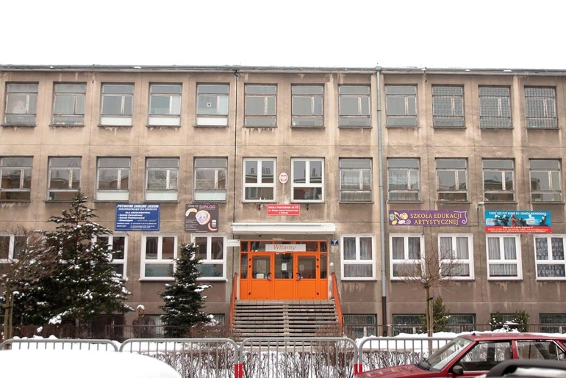

Szkoła edukacji artystycznej

Slide 3
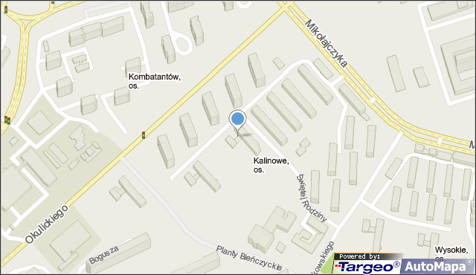
Szkoła jest zlokalizowana w Krakowie – Nowej Hucie na osiedlu Kalinowym 17

Slide 4
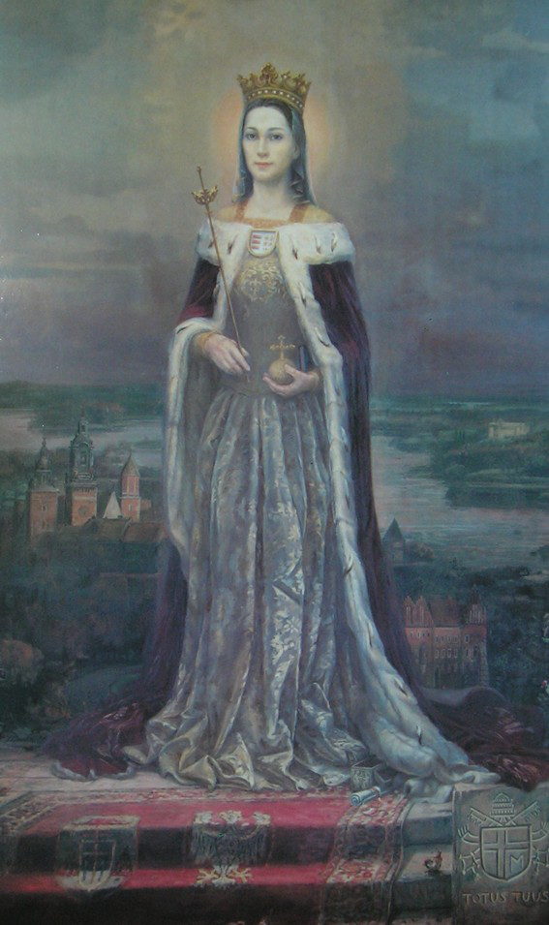
Nasza patronka - Św. Jadwiga Królowa Polski
Jadwiga Andegaweńska – żyła
w latach 1373-1399. Pochodziła
z Węgier. Była żoną Władysława Jagiełły. Kanonizowana na świętą
8 czerwca 1997 r. przez papieża Jana Pawła II.
Fundowała kościoły oraz uposażała istniejące klasztory. Opiekowała się szpitalami. W testamencie zapisała swój majątek na rzecz Akademii Krakowskiej. Królowa Jadwiga została pochowana w Katedrze Wawelskiej.

Slide 5
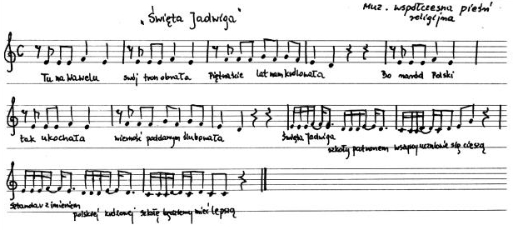
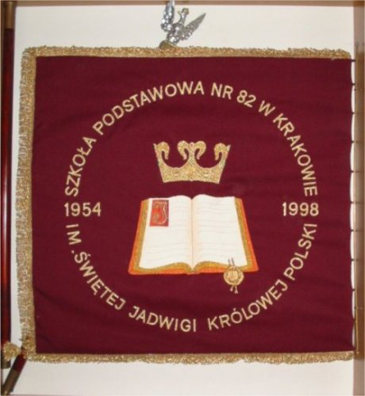
Hymn i Sztandar Naszej Szkoły
II. Tak wiele darów
Cudownych dała
Dla Akademii poświęciła.
Roztropna w radzie
Strzegąc pokoju
Koronę z Litwą połączyła.

Slide 6
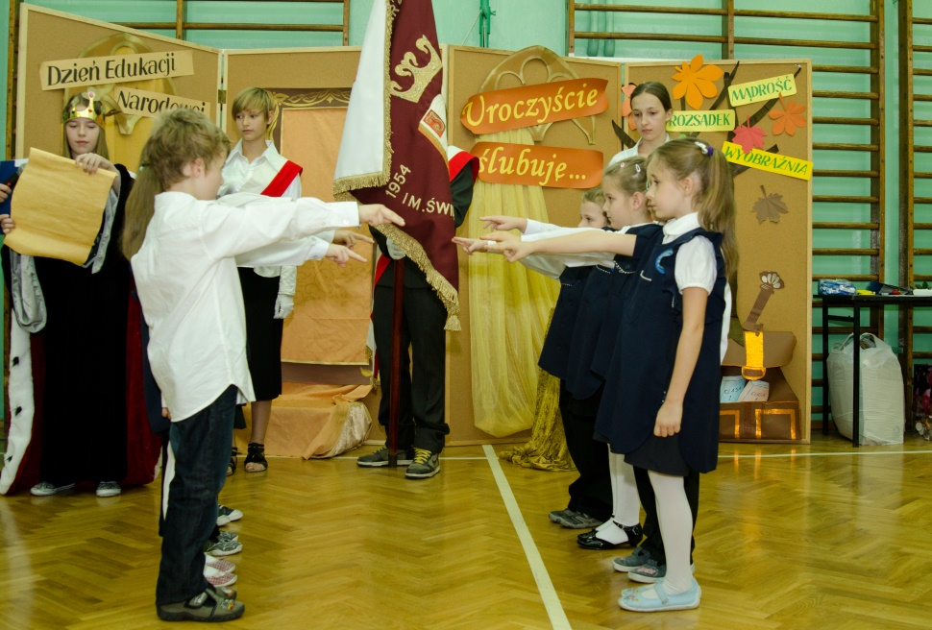
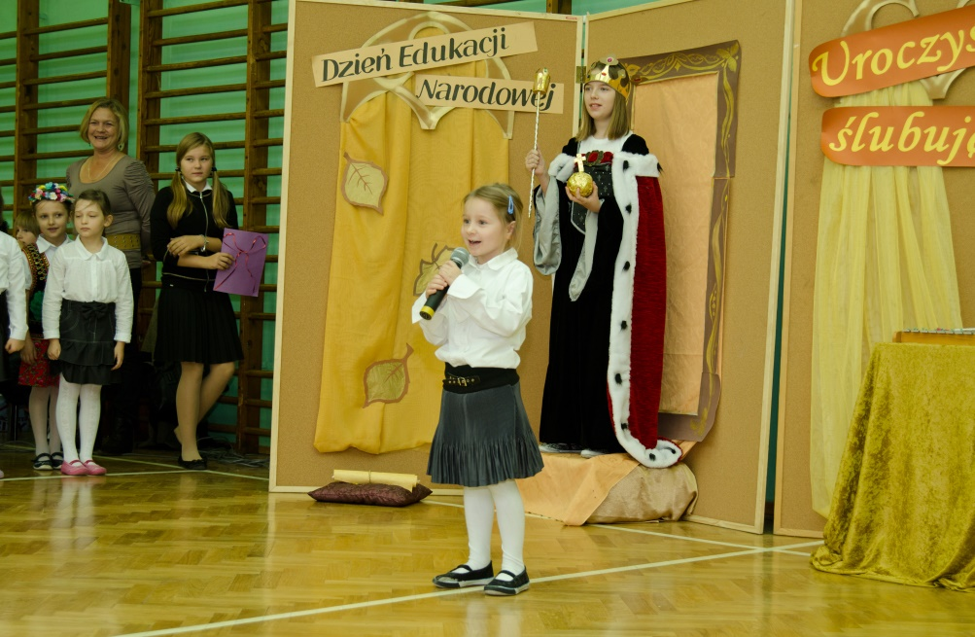
Ślubowanie
Wybranie Św. Jadwigi Królowej Polski za patrona szkoły bardzo zobowiązuje,
o czym wiedzą już uczniowie klas pierwszych wypowiadając pierwsze słowa ślubowania u progu nauki w szkole podstawowej.
„My uczniowie Szkoły Podstawowej
nr 82 im. Świętej Jadwigi Królowej Polski na sztandar szkoły ślubujemy:
...być wiernym wskazaniom Królowej Jadwigi, naśladować jej dokonania – ślubujemy...”

Slide 7
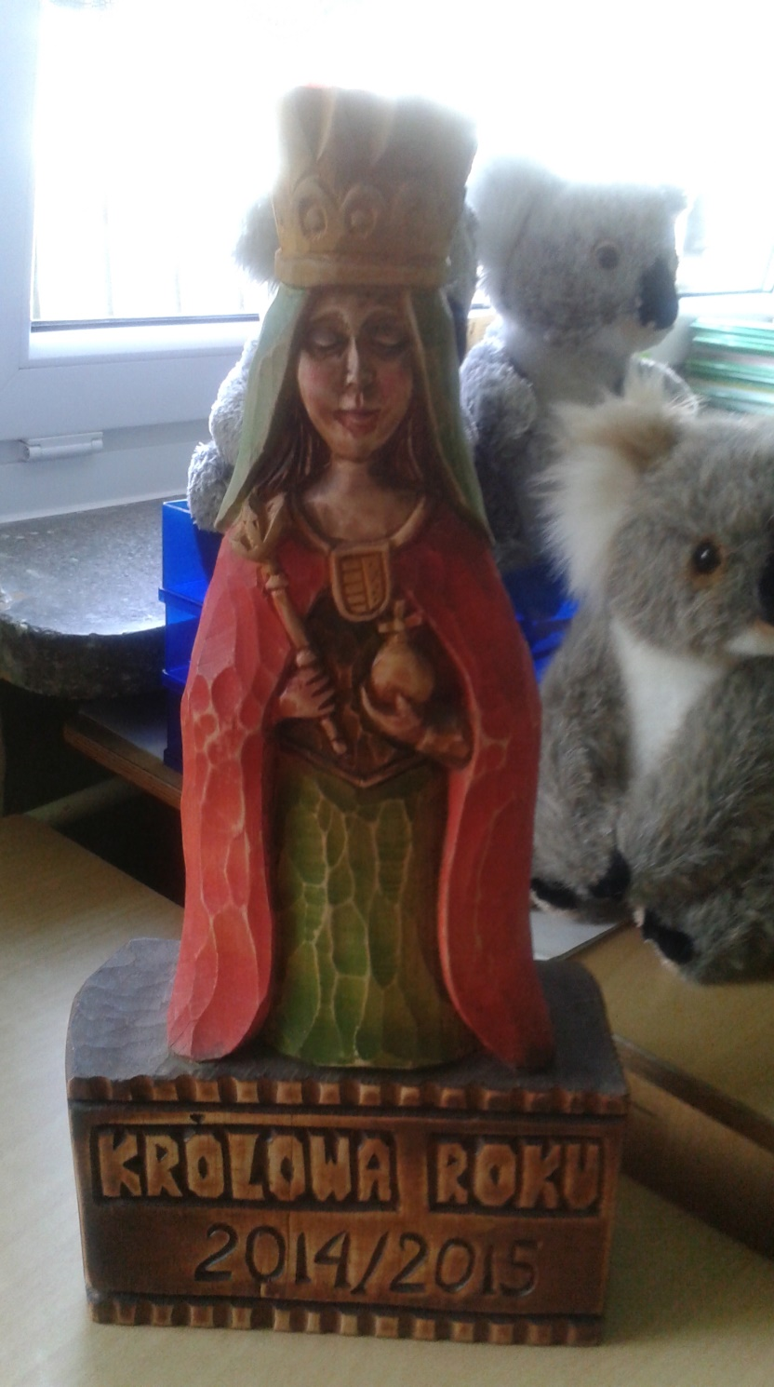
Rodzina Szkół Jadwiżańskich, gromadząca w swoim zacnym gronie ok. 200 szkół, także zza granicy, corocznie wybiera Królową Roku.
Zostaje nią uczennica osiągająca nie tylko wysokie wyniki w nauce, ale także pomagająca potrzebującym, wspierająca tych, którzy tego oczekują.
W tym roku Kornelia Kędzior, uczennica klasy VI miłościwie nam panuje do czerwca, spełniając tę rolę.

Slide 8
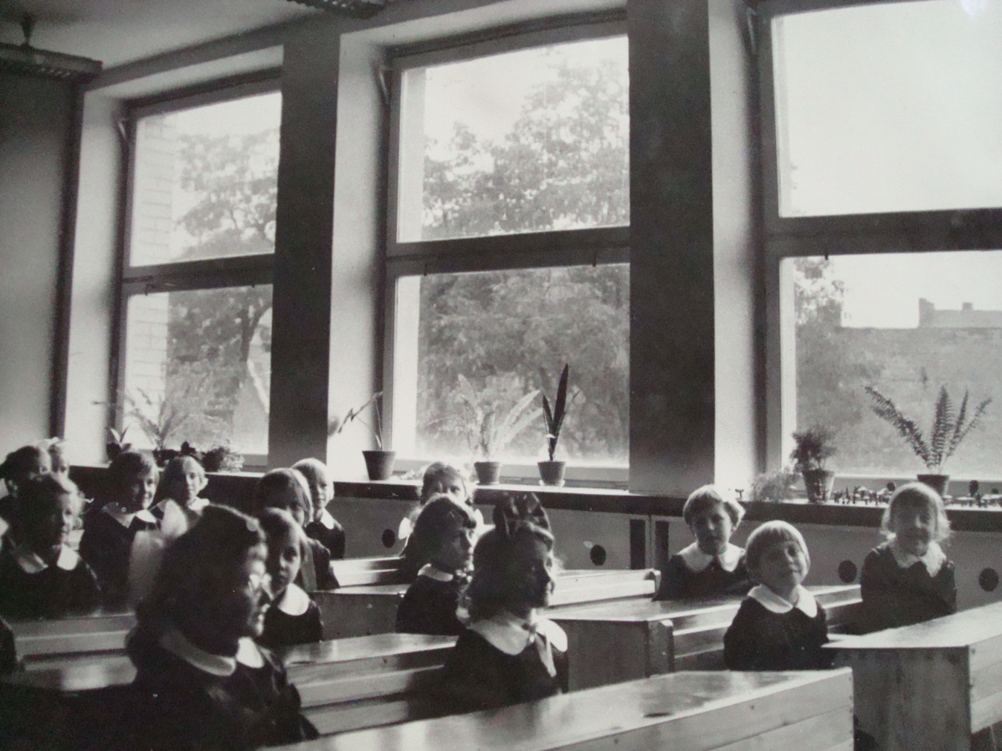

SP 82 w Krakowie to szkoła z 60-letnią tradycją.
Pierwsi uczniowie pojawili się w niej w 1954 roku.

Slide 9
























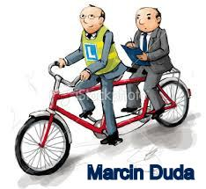


Grono Pedagogiczne
Dyrektor Zastępca Dyrektora
Beata Tomaszewska Bożena Gołdyn

Slide 10

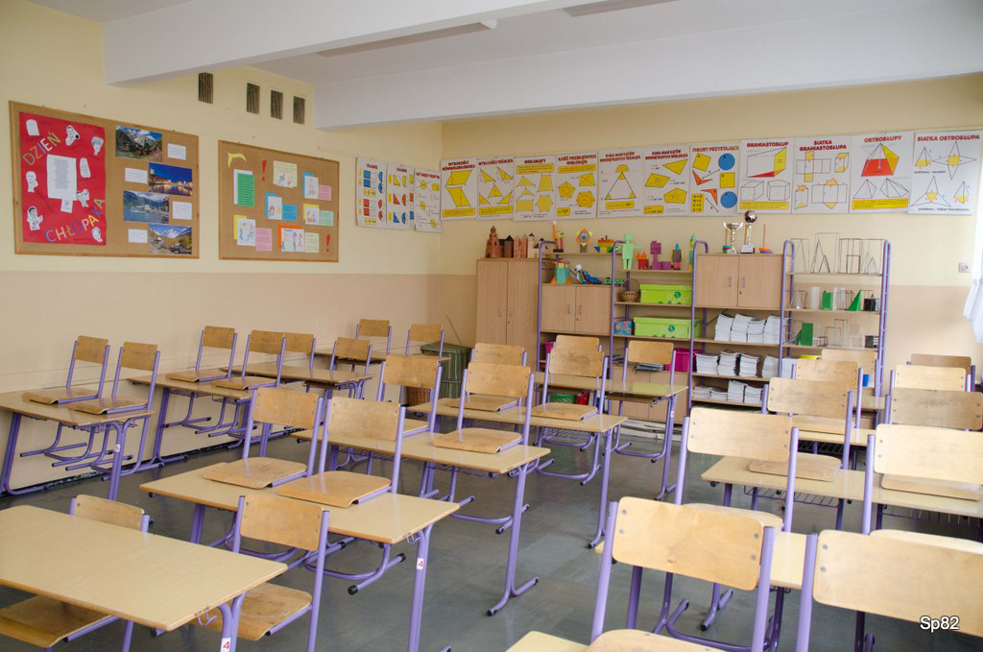
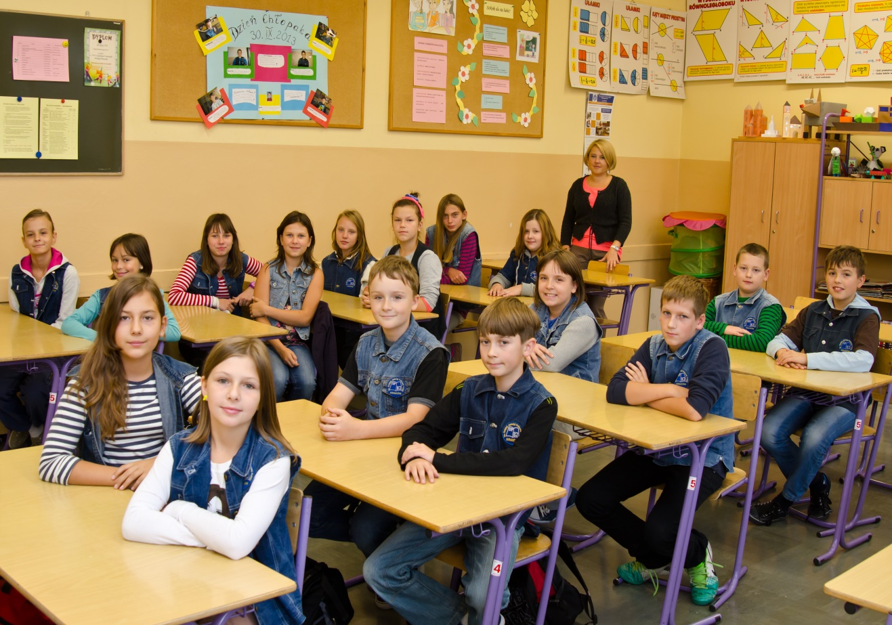
Szkoła posiada bogato wyposażone sale lekcyjne i klasopracownie, a także salę gimnastyczną, świetlicę i bibliotekę.

Slide 11
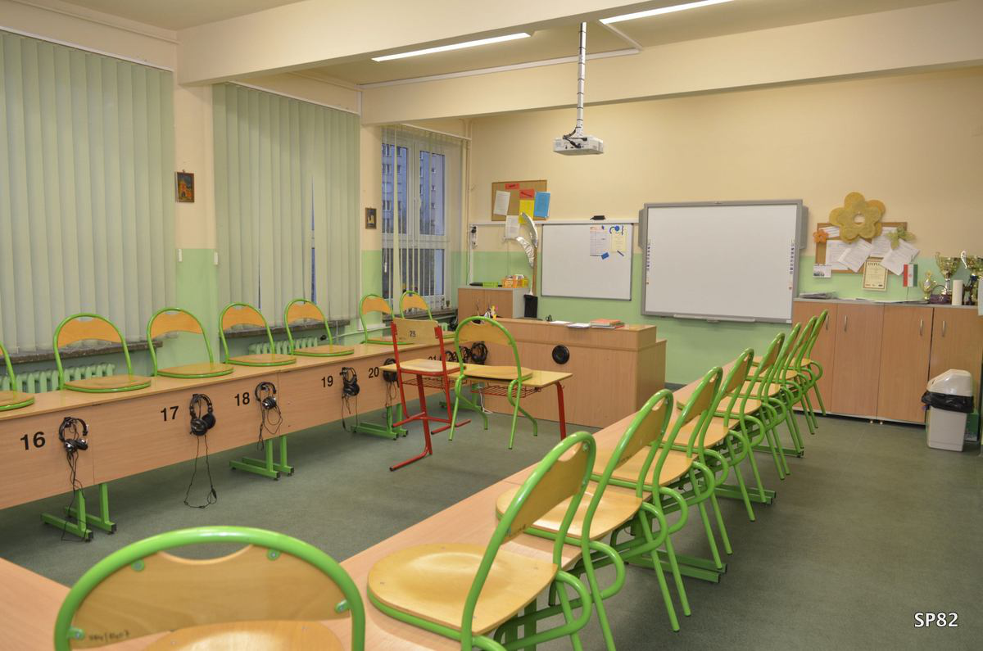

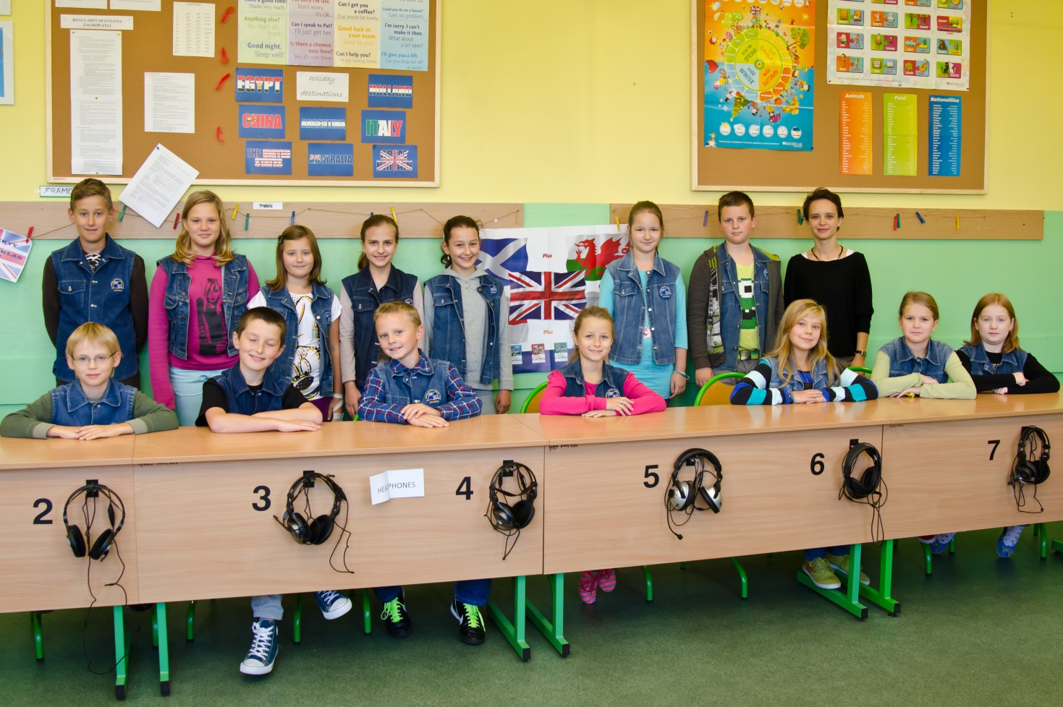


Slide 12
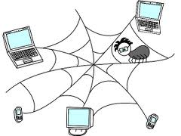
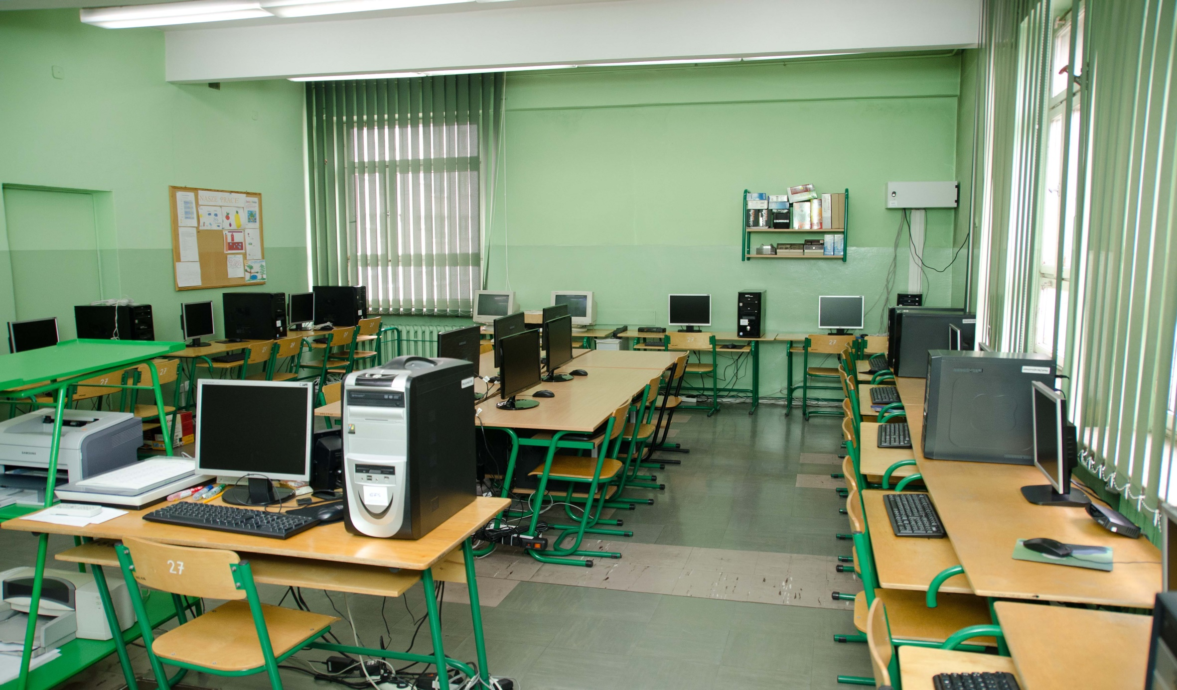

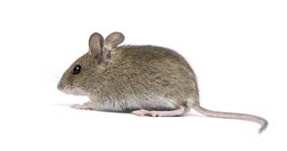

Slide 13
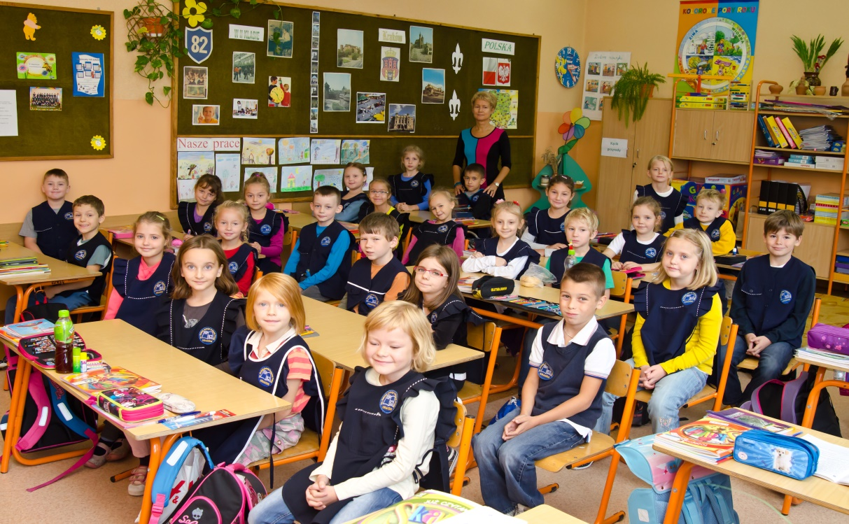
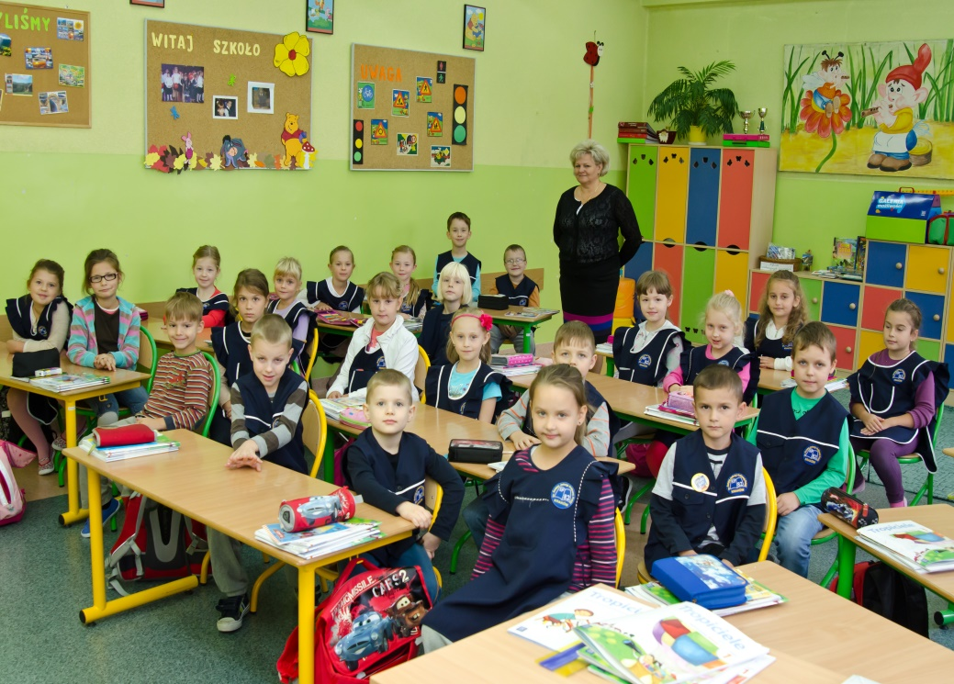
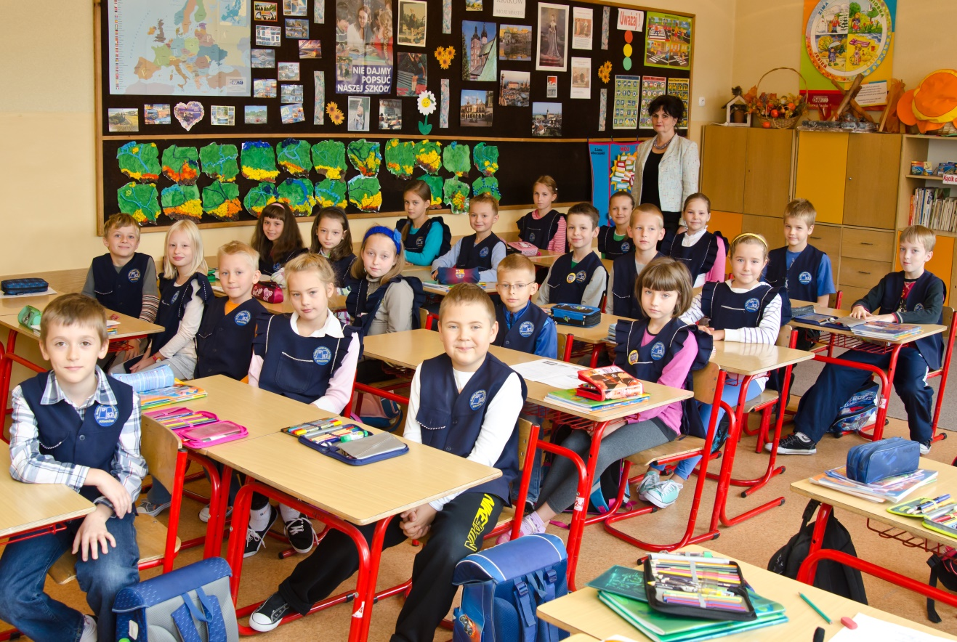
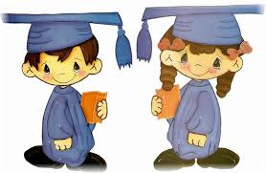

Slide 14
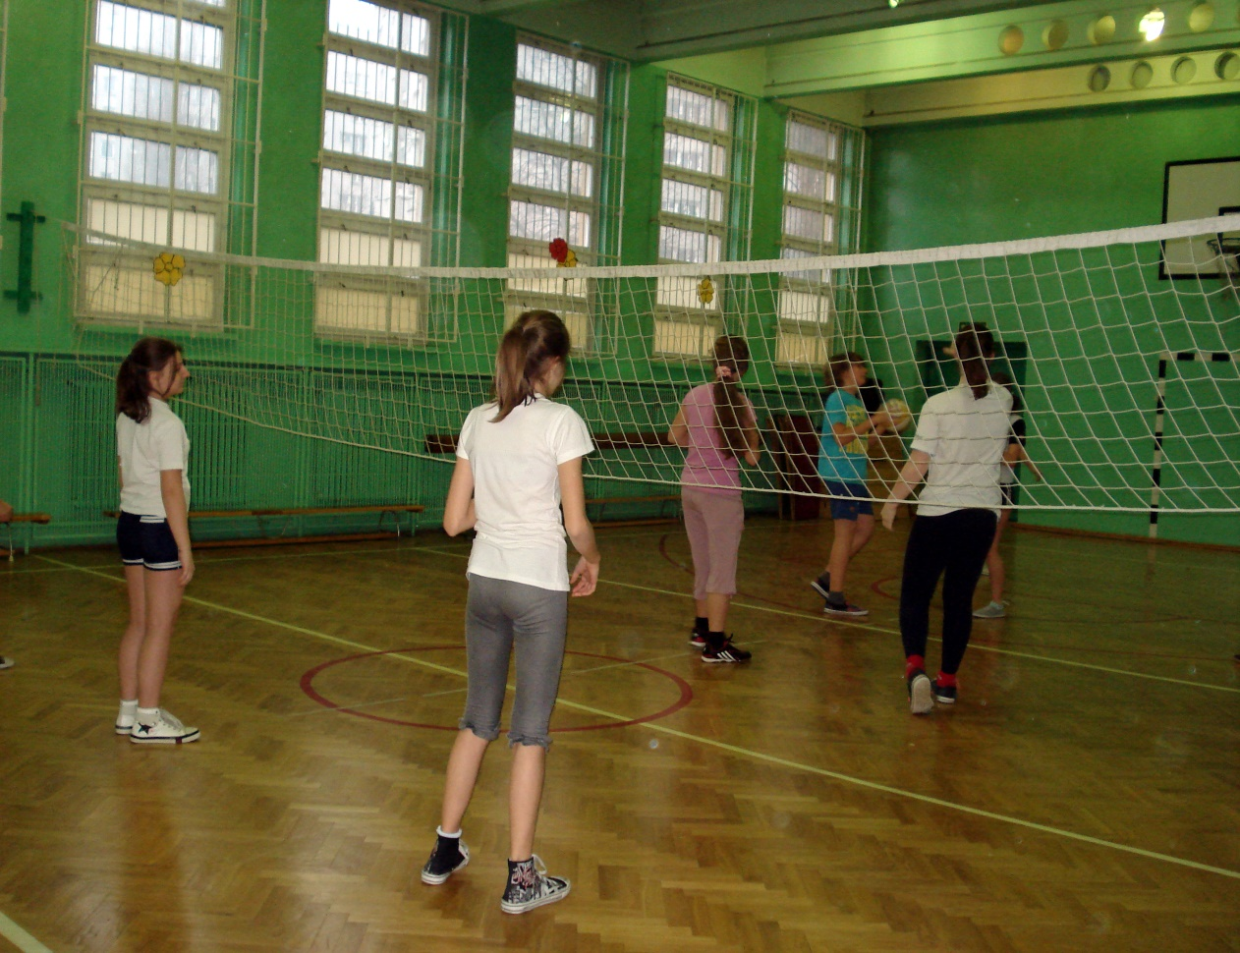

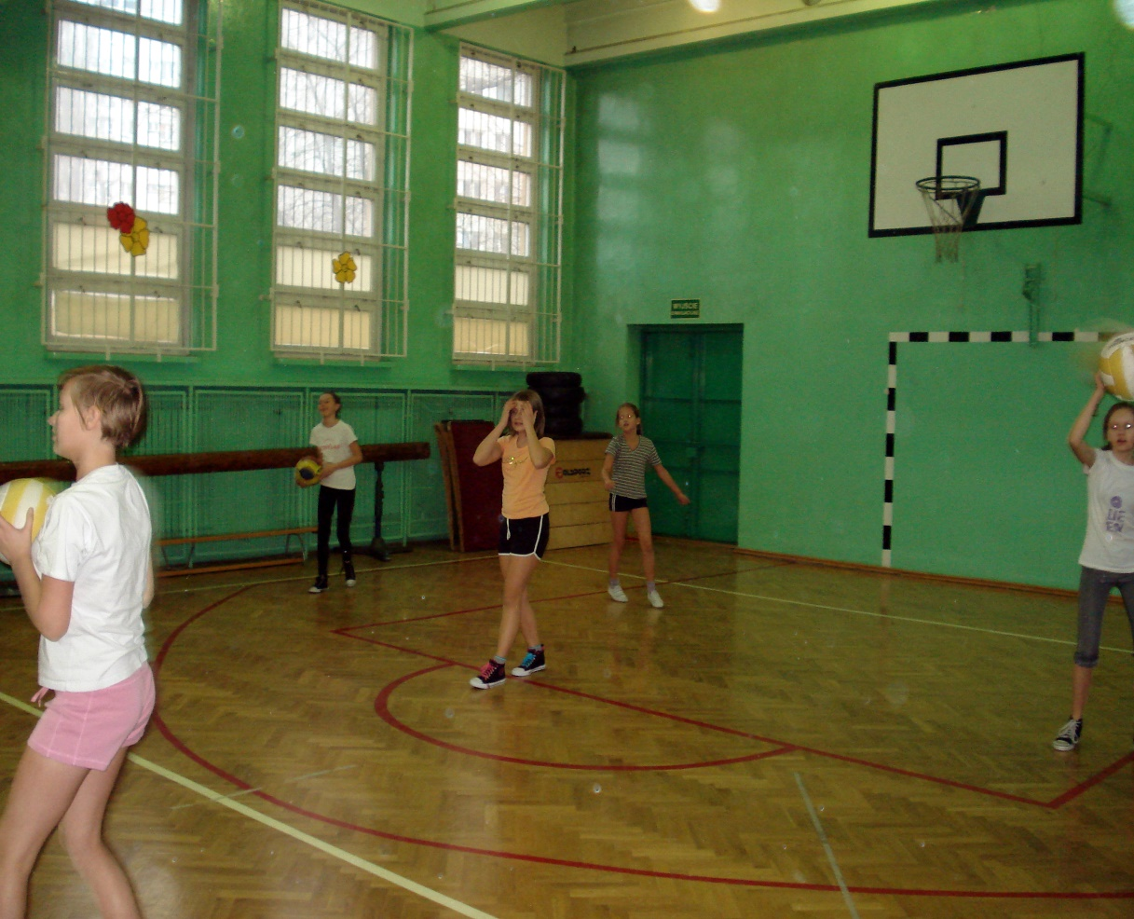


Slide 15
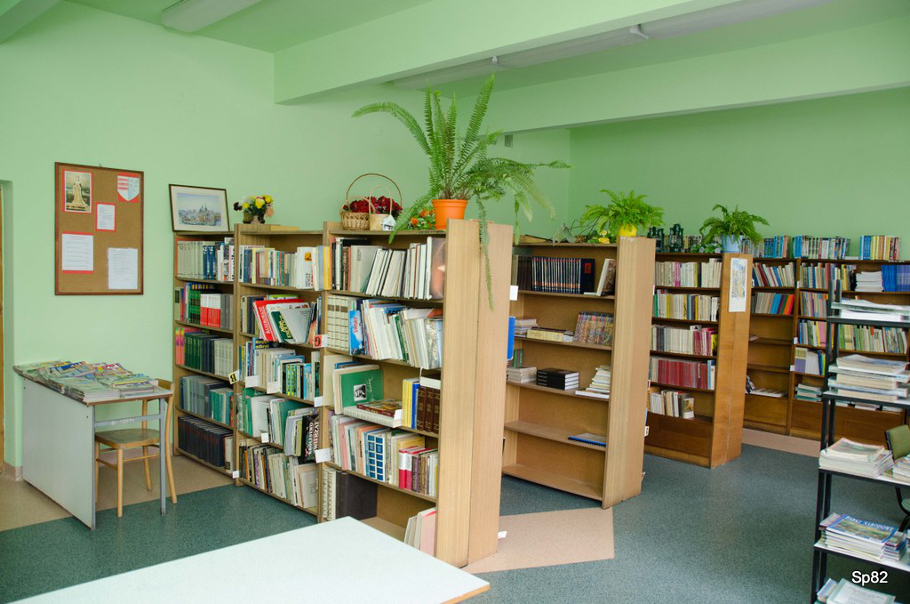
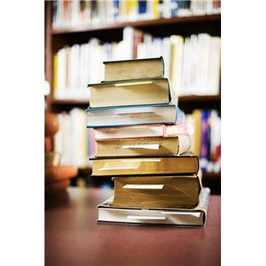
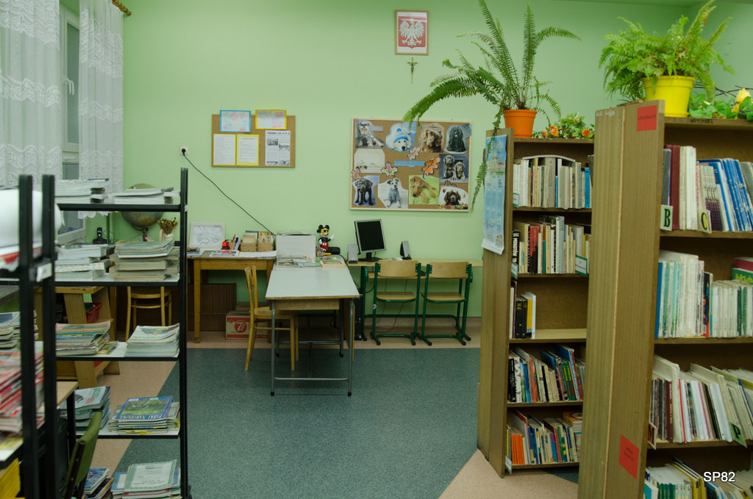



Slide 16


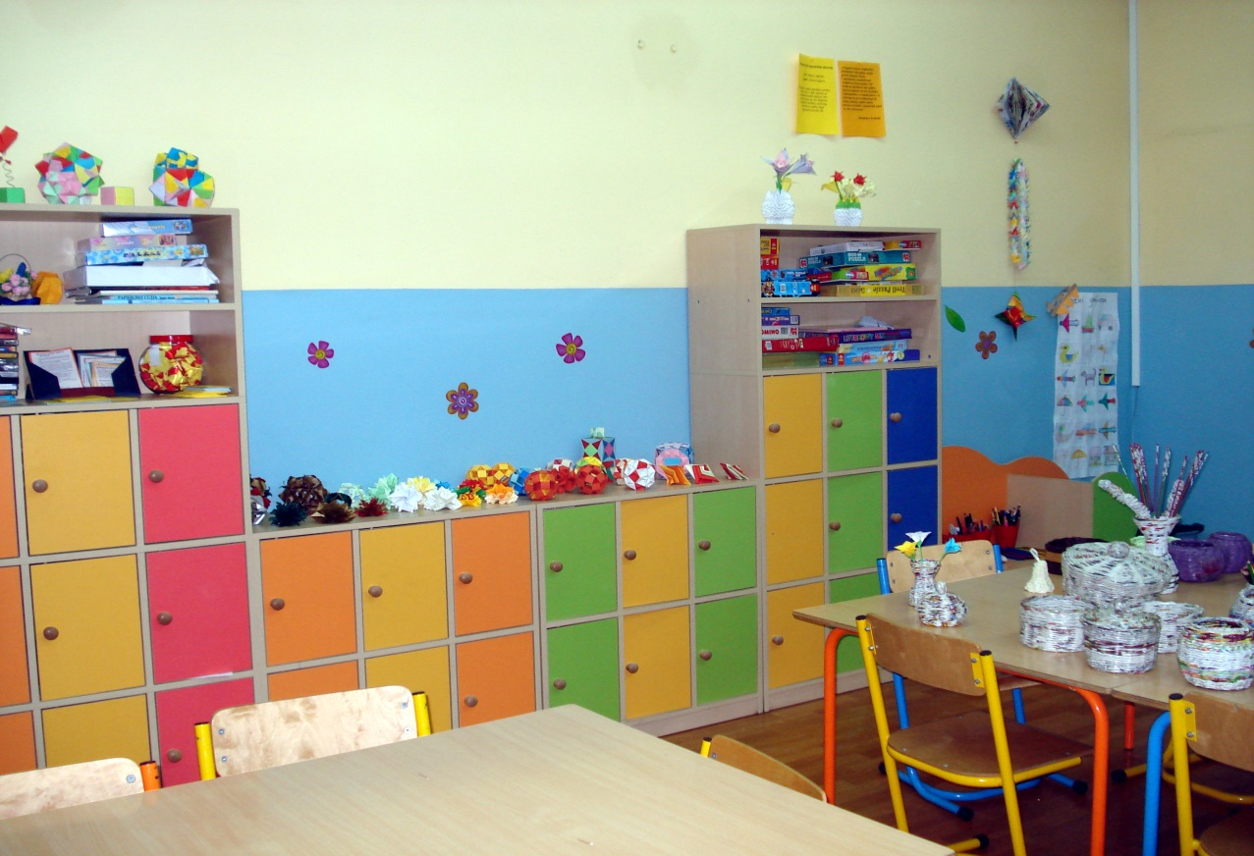
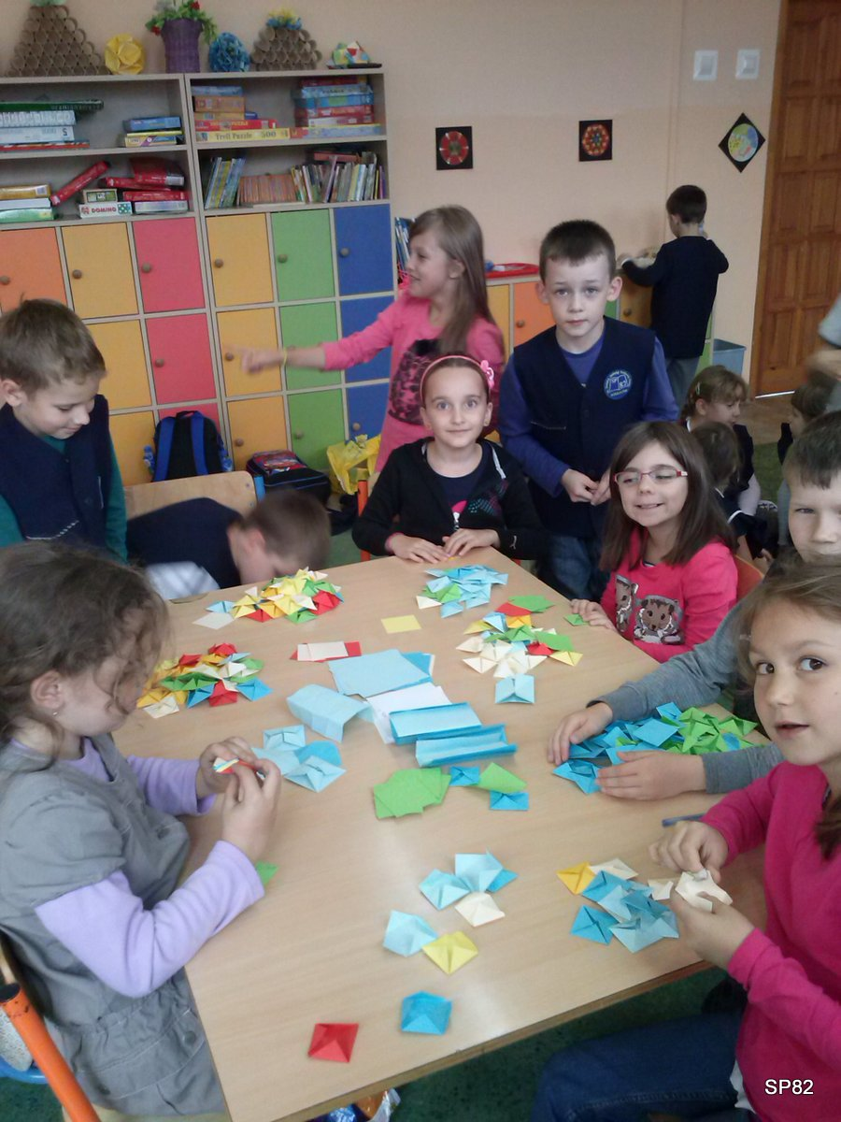
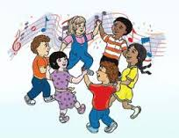
Świetlica szkolna

Slide 17
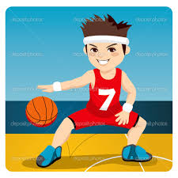
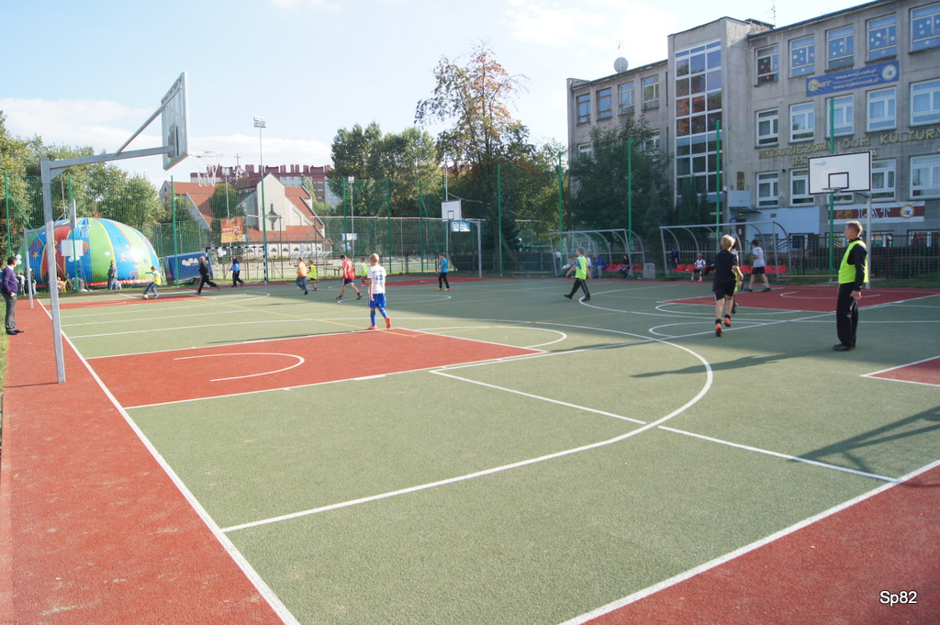

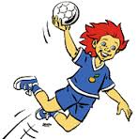
Szkoła posiada nowoczesne boisko sportowe.

Slide 18
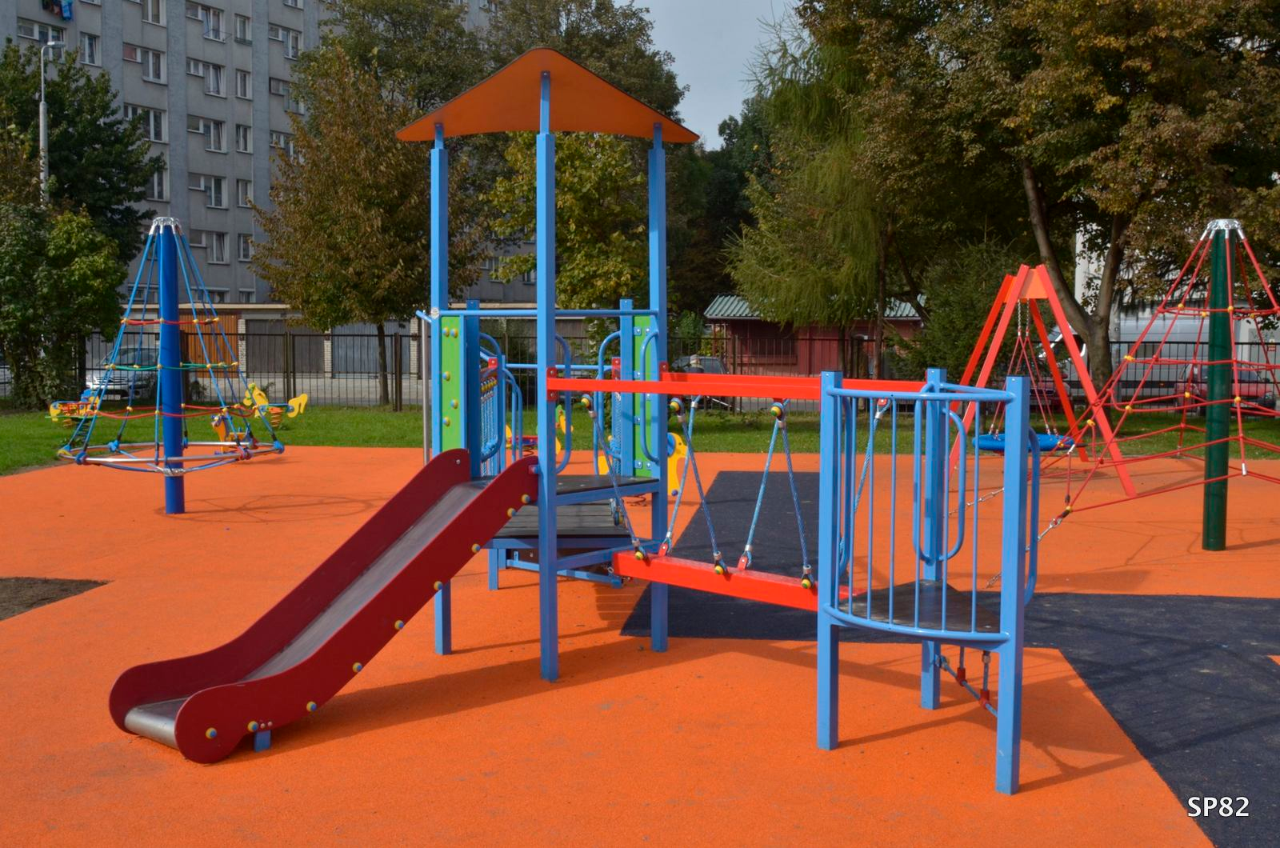
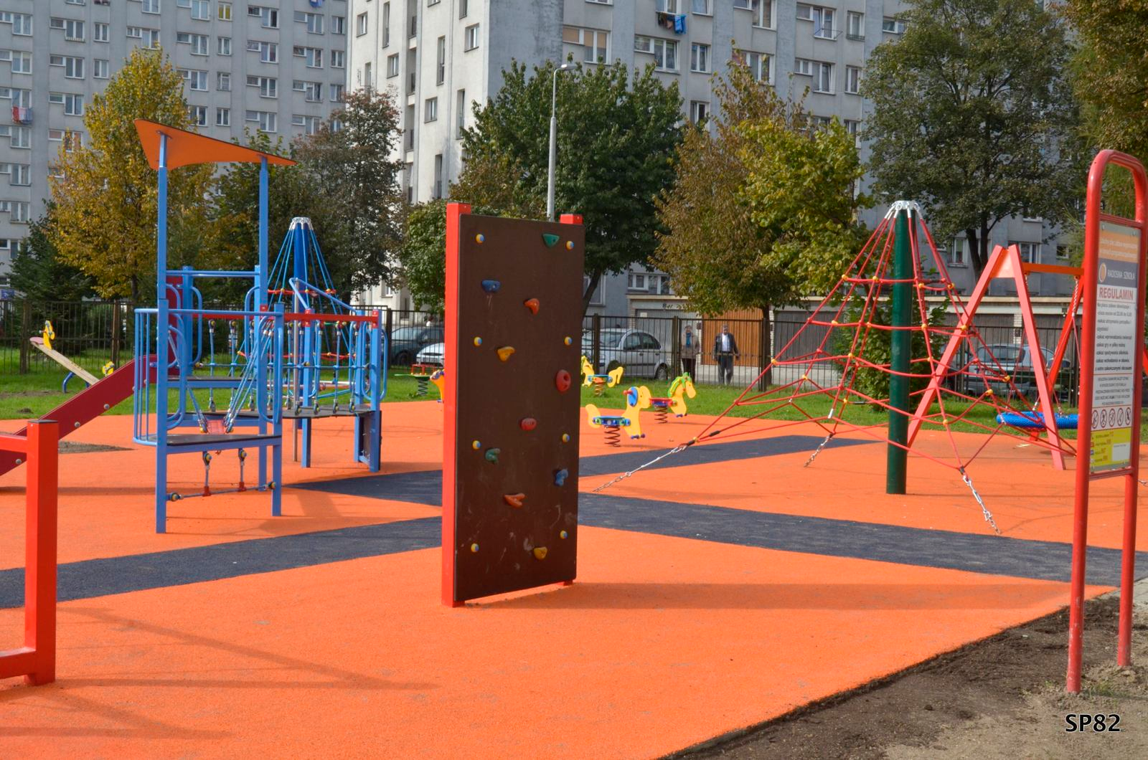
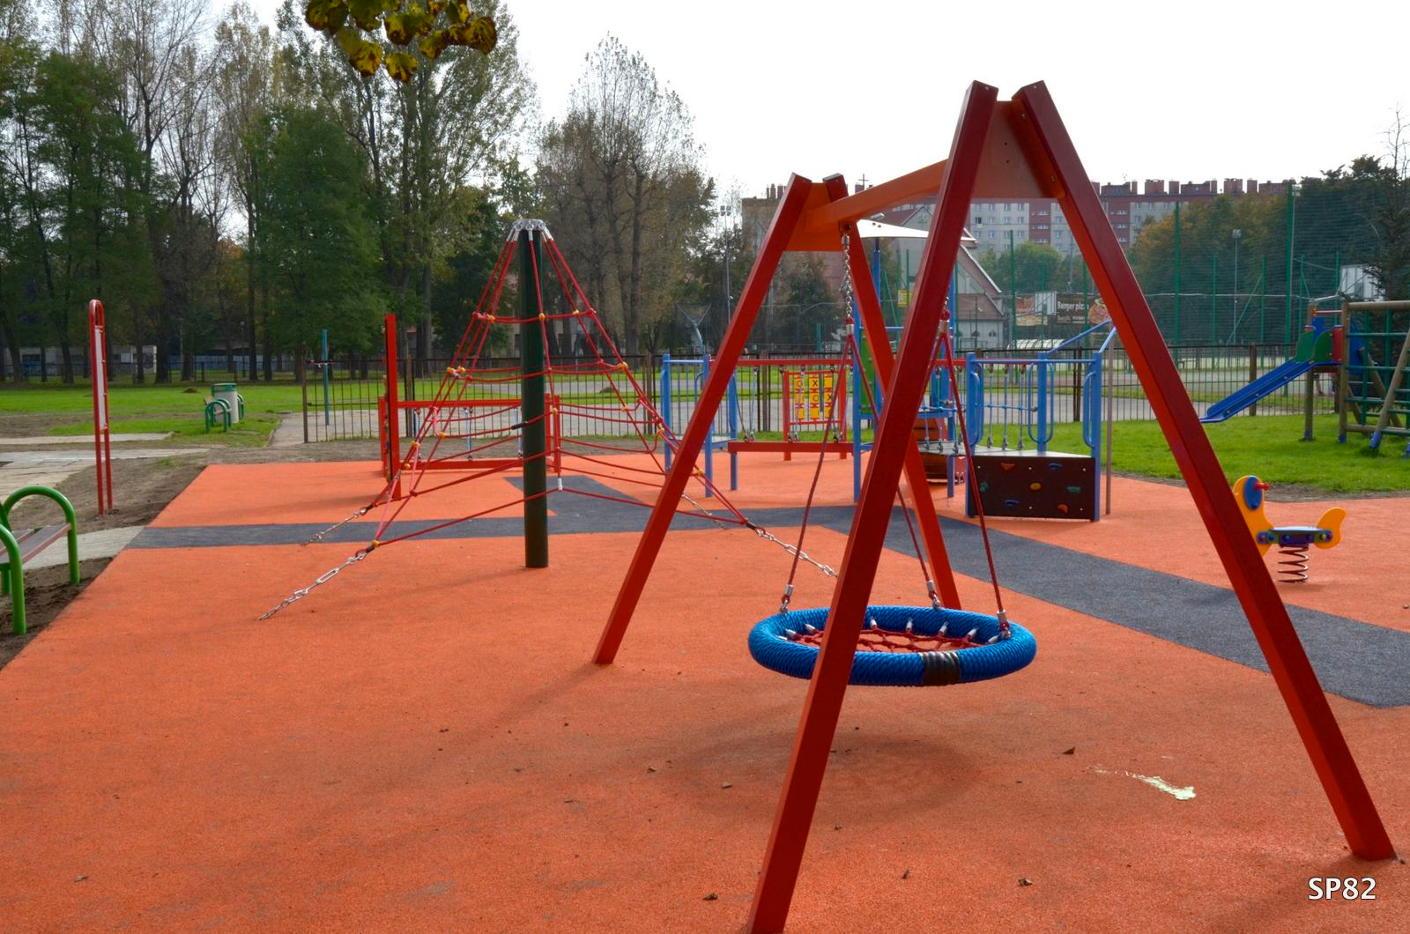

Oddany w zeszłym roku plac zabaw służy uczniom w pogodne dni.

Slide 19

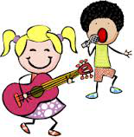
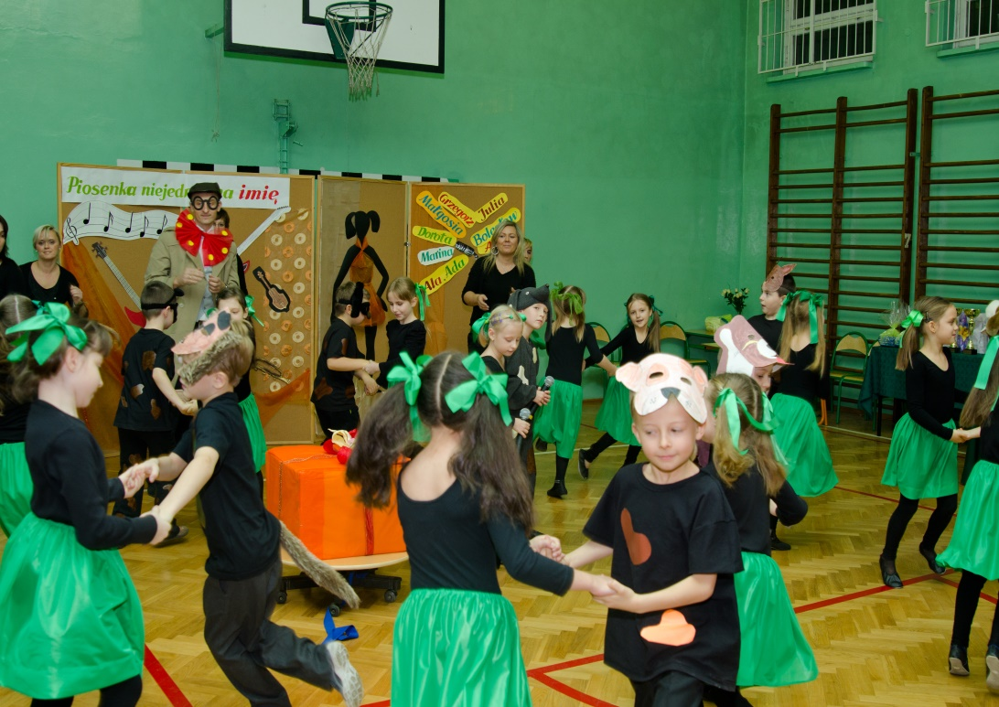
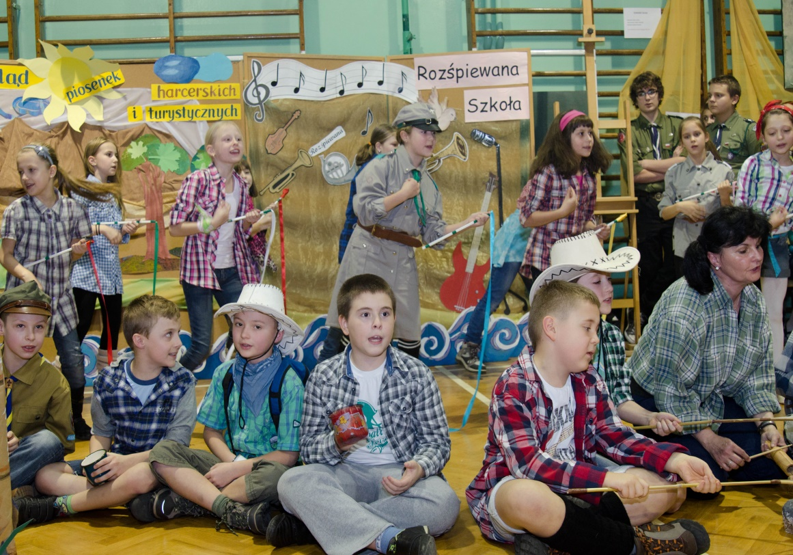

Tylko u nas!
Od wielu lat cyklicznie odbywa się festiwal piosenki
„Rozśpiewana Szkoła”, w którym uczestniczą uczniowie, rodzice i nauczyciele.

Slide 20
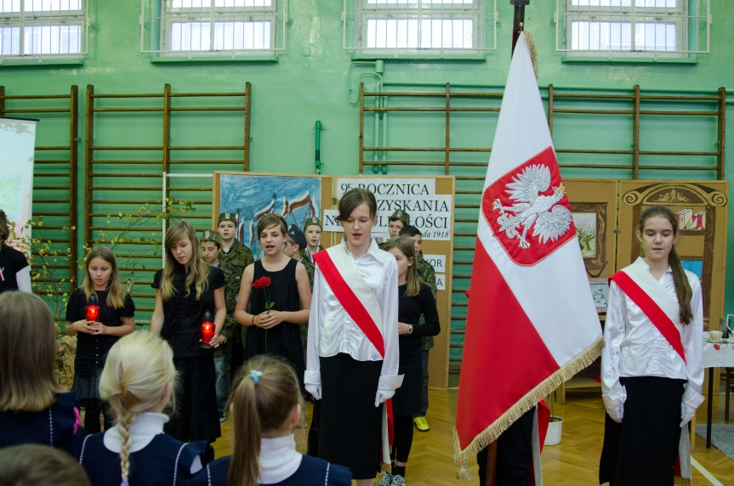
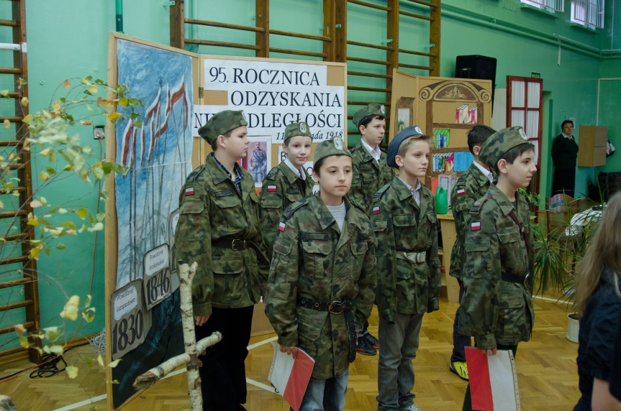
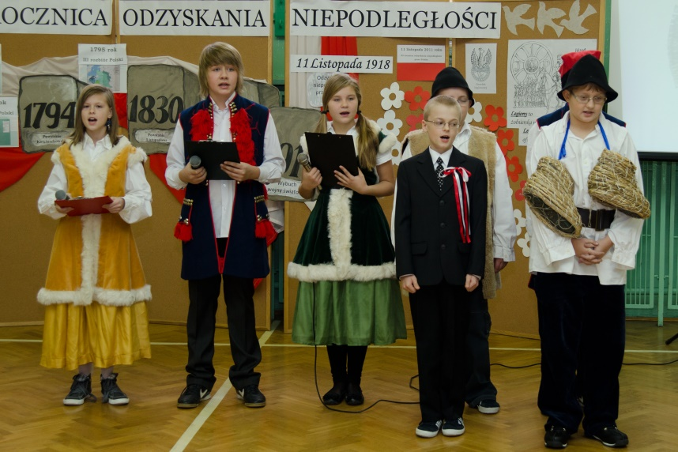
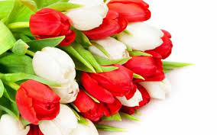
Społeczność szkolna chętnie bierze udział w licznych uroczystościach i imprezach.
Dzień Niepodległości

Slide 21
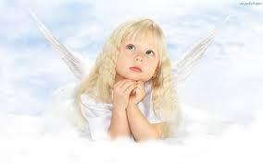
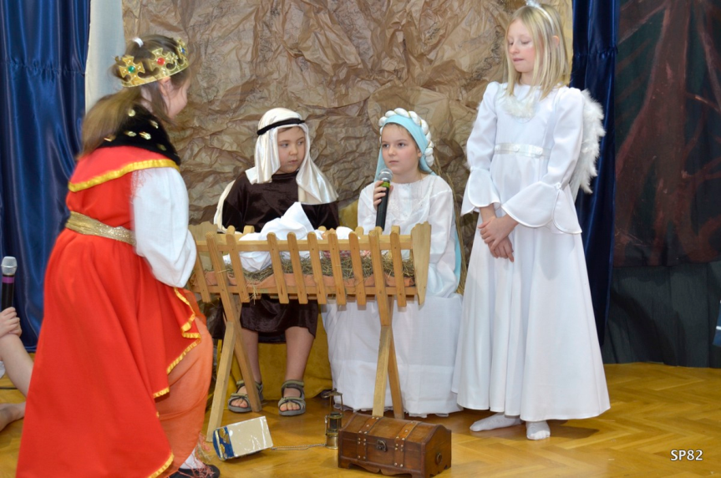
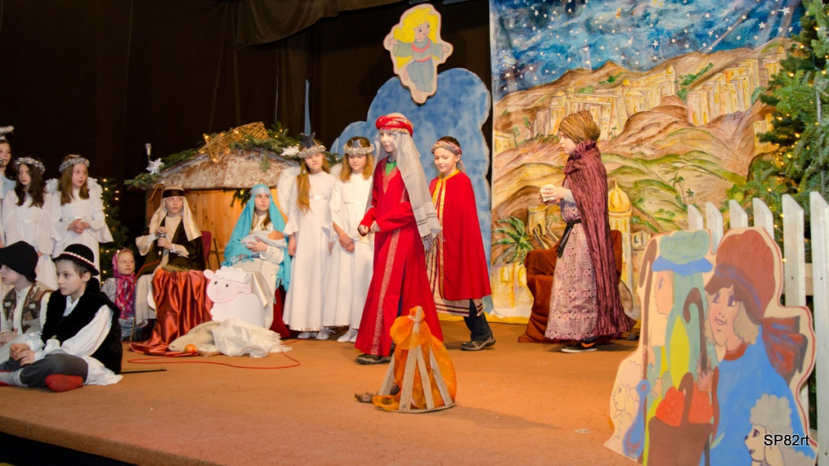

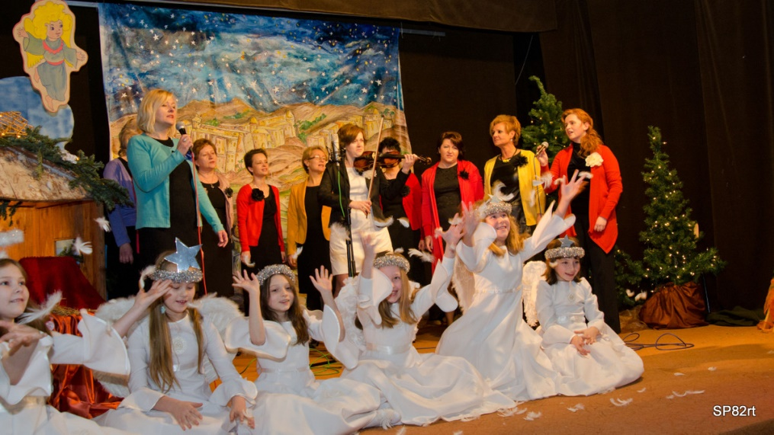
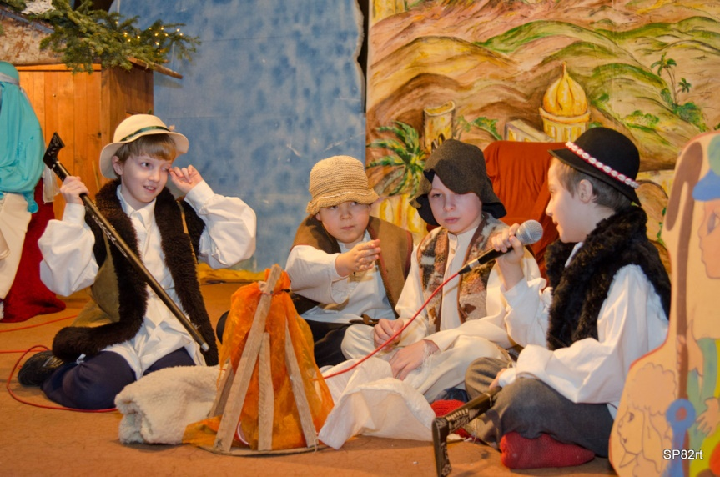
Jasełka

Slide 22
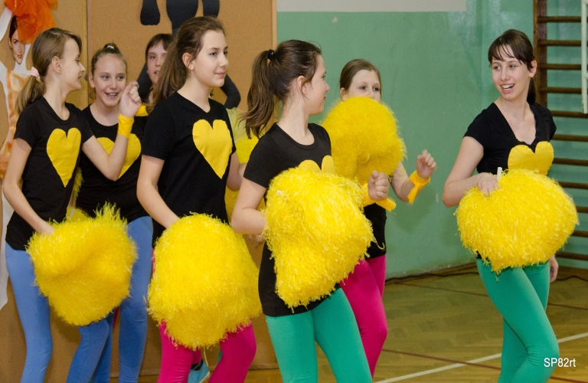
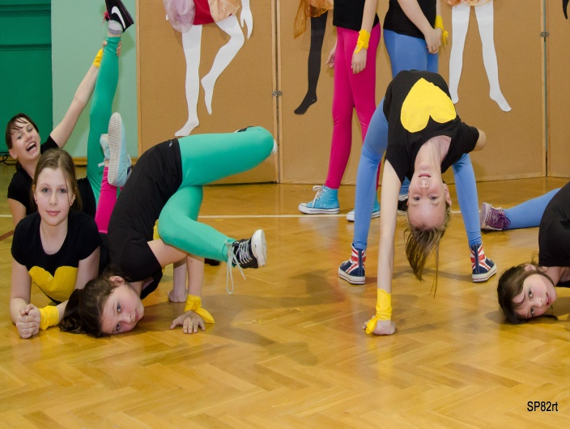
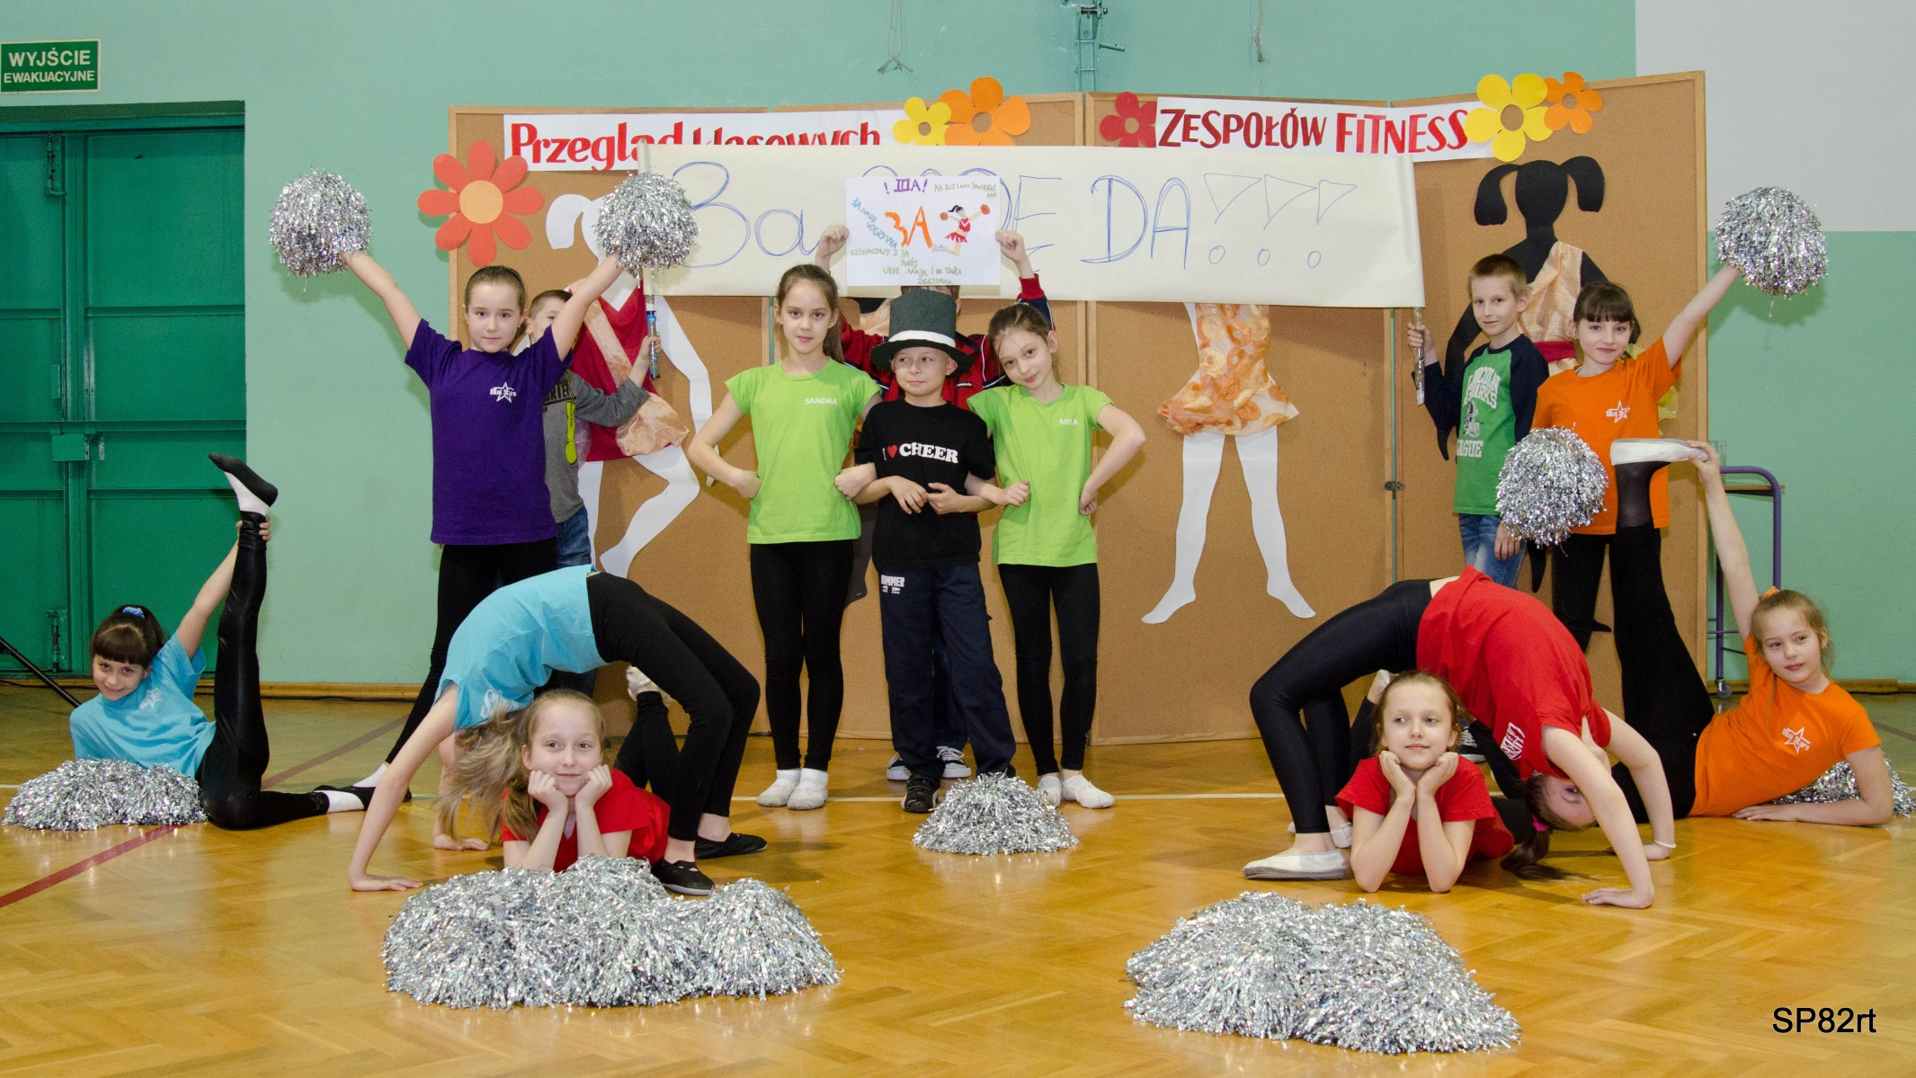

Fitness

Slide 23






Festyn Rodzinny

Slide 24


Zapraszamy
do Naszej Szkoły!
Opracowała: Hanna Broś kl.IVa

